Slide 1

System Analysis & Quality week 3 les 3
SAQ I-Propedeuse
© HAN, behalve daar waar anders aangegeven
Notes:
Even zelf je naam invullen ;-))

Slide 2
Huiswerk
Casus – “GameParadise” – opdracht 1 en 2 gereed en gestart met opdracht 3?

Slide 3
Doel van deze les
Je kunt Use cases identificeren
Je kunt een Use Case diagram opstellen met daarin alle geïdentificeerde Use Cases

Slide 4
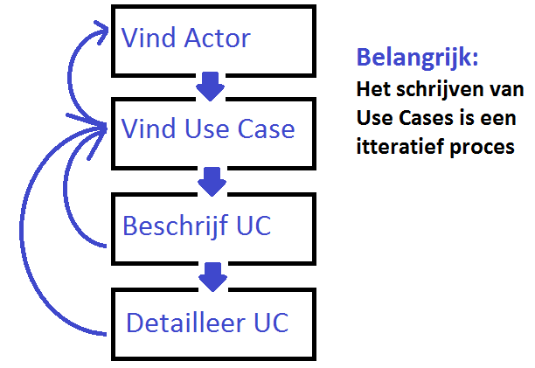
Use Case opstellen
Week 3 les 3
Use cases opstellen betekent iteratief werken
Week 3 les 2 en 3
Week 4 les 1
Week 4 les 2
Notes:
(herhaling van vorige les)
Met uitzondering van hele eenvoudige systemen, worden use cases niet in één rechttoe rechtaan proces beschreven. In een iteratief proces ontwikkelt een use case zich van een klein vonkje / een idee naar een gedetailleerde beschrijving van systeemgedrag.
Licht de vier stappen nog even toe:
1. Vind eerst de actoren
2. Ga dan op zoek naar Use cases en beschrijf ze kort. Dit houdt in een doel in twee of drie zinnen. Terwijl je dit doet kun je additionele actoren tegenkomen.
3. De volgende ontwikkelingsfase is het verder beschrijven van de use case. Dit kan in een opsomming / lijstvorm of gewoon in een beschrijving van de basic flow. Daarbij kun je er voor kiezen om eventuele alternatieve flows te identificeren (nog niet beschrijven) Dit helpt je om inzicht te krijgen in de omvang / complexteit van de use case, waarbij je kunt kiezen om use cases samen te voegen of te splitsen.
4. Als laatste stap detailleer je de use case, maar ook dit doe je iteratief. Je identificeert een specifieke flow van de use case en dan beschrijf je deze volledig. Vervolgens identificeer je flows voor volgende iteraties, en dan beschrijf je deze, zo zorg je er stapsgewijs voor dat al je use cases volledig gedetailleerd zijn.
Hierbij is het hele proces interatief, waarschijnlijk stap je meerdere keren terug naar een vorige stap voordat je je use cases compleet hebt.

Slide 5
Onderwerpen
Overzicht van het proces van Use Cases schrijven
Vind Actoren
Vind Use Cases

Slide 6
Use Cases definiëren
Benoem en beschrijf de Use Cases
Stel een Use Case diagram op
Beoordeel de ‘waarde’ van de Use Case
Beoordeel de technische risico’s van de Use Case

Slide 7
Use Cases definiëren
Wat wil ik bereiken?
GOAL 1
Actor
GOAL 2
Notes:
Nadat je de actoren hebt geidentificeerd, is het vinden en definieren van use cases de volgende stap. Use cases beschrijven wat een actor wil van het systeem, wat het systeem aan waarde oplevert voor de actor.
Om per actor de use cases te achterhalen kun je onderstaande vragen gebruiken:
(Begin daarbij bij de actor met de hoogste prioriteit)
Welk doel wil de actor met het systeem bereiken?
Hoe helpt het systeem hem om zn werk te doen?
Hoe verandert het systeem zn werk?
By searching for a goal instead of a task, you are forced to take a step back and look for the larger context.
You are more likely to avoid functional decomposition when searching for the goal or by being goal-oriented when identifying your use cases.

Slide 8
Use Cases definiëren
Wat zijn de doelen van de verschillende actoren?
Waarom wil de actor het systeem gebruiken?
Worden er gegevens opgeslagen of aangepast? Zo ja, waarom
Moet het systeem bijgewerkt worden met ‘externe informatie’?
Levert het systeem alle gewenste informatie en gedrag?
Notes:
Ook deze vragen helpen je om use cases te vinden. De kernvraag is daarbij altijd wat een actor nodig heeft van het systeem. Bepaal dit voor alle actoren.
Wanneer je op basis hiervan een eerste lijst met use cases hebt, check dan of alle vereiste functionaliteit wordt gedekt. Neem speciale use cases op voor het starten, onderhouden en beeindigen van het systeem. Denk daarbij ook aan speciale use cases voor taken die automatisch gepland worden. Bijvoorbeeld een taak die aan het eind van iedere maand de salarisbetaling berekent. Kom nog even terug op de speciale actor hiervoor (genoemd in vorige les, ‘planner’ of ‘timer’)
Probeer alle use cases op en gelijk niveau van belangrijkheid te houden. Ook al gebruiken sommige auteurs hierbij ‘use-case-levels’, dit wordt niet aangeraden, omdat het kan zorgen voor een systeem waarbij je in het use case diagram al een vorm van functionele decompositie introduceert.
Om het juiste detailniveau / granulariteit te bepalen (check de definitie van een use case hierbij nog eens) kun je de volgende vragen gebruiken:
Zou je een activiteit ooit gebruiken als eindresultaat / zelfstandige losstaande actie?
Zijn er activiteiten die je juist bij elkaar wilt houden, zodat je ze samen kunt beoordelen, wijzigen testen en documenteren?
Is de use case te ingewikkeld (indicator: beschrijving langer dan 10 pagina’s ) Overweeg de use case te splitsen.
Levert een use case waarde op voor meerdere actoren? Dan zou hij te complex / groot kunnen zijn.
This is an important slide because it lists questions that help you identify use cases. Suggest that the students mark this slide for easy access later.
Remind the students of the definition of a use case. A use case is:
the specification of a set of actions
performed by a system
which yields an observable result that is, typically,
of value for one of more actors or other stakeholder of the system
Emphasize that the use cases are the goals of some actor. What does the actor want to accomplish with the help of the system?
In addition to the list of questions on the slide, mention other use cases not to forget (see Student Notes):
System startup
System termination
System maintenance
Automatically schedule events

Slide 9
Is ‘Log in’ een use case?
Over dit thema zijn HEEL veel meningen gepubliceerd. Voor nu is de aanbeveling het belangrijkste.
UML standaard stelt dat ‘Log In’ geen Use Case is, omdat het geen ‘waardevol resultaat’ levert aan een actor
Toch komt het regelmatig dat ‘Log In’ als Use Case beschreven wordt omdat:
Security eisen achter gemodelleerd moeten worden
Inloggen een deelfunctionaliteit is van andere Use Cases
Aanbeveling: indien noodzakelijk maak een uitzondering en maak van ‘Log In’ een aparte Use Case
Log in
Actor
Notes:
If log in is a separate use case, being logged in becomes a precondition to other use cases that requires login. We will show an example of this in Module 4, when we introduce precondition.

Slide 10
CRUD Use Cases
Een CRUD use case is een:
Create
Read
Update
Delete use case
Verwijder CRUD Use Cases en neem de activiteiten op in de details van de Use Case
Create a schedule
Read a schedule
Update a schedule
Delete a schedule
Verwar Use Cases niet met functies
Focus op ‘waarde’
Inschrijven voor cursus
Notes:
CRUD / Data management use cases zijn een andere vorm van functionele decompositie. Deze vorm van datamanagement maakt meestal onderdeel uit van een meer algemeen / systeemtechnisch doel ( bijvoorbeeld het beheren van gegevens) Focus bij het beschrijven van de use case op wat waarde toevoegt / wat het systeem moet doe, en combineer de use cases tot één use case die het gewenste gedrag beschrijft (en neem de stappen creer / lees / update / verwijder op als stappen in de use case)

Slide 11
Naam van de Use Case
De naam van een Use Case moet:
Uniek, intuïtief en zelfuitleggend zijn
Duidelijk het resultaat beschrijven
Vanuit het perspectief van de actor zijn (kopen ←→ verkopen)
Starten met een werkwoord
Tip: Controleer regelmatig of alle klanten, business vertegenwoordigers en analisten alle use cases op de juiste wijze interpreteren.
Notes:
Geef een use case een betekenisvolle naam, hierbij mag je meerdere (werk) woorden gebruiken.

Slide 12
Beschrijving van een use case
Naam Parkeren auto
Korte omschrijving Actor brengt auto tot stilstand en stopt de motor
Relaties met actor(s)
Parkeren auto
Chauffeur
Notes:
Voor de beschrijving van een use case in het use case model is in ieder geval nodig:
Naam
Korte beschrijving van het doel
Relaties
Deze informatie wordt deels ook opgenomen in het use-case diagram of het use-case model. IN use-case diagrammen worden de namen van use cases en de relaties met actoren getoond.

Slide 13
Checkpoints actors
Heb je alle actoren gevonden?
Heb je alle rollen beschreven?
Is iedere actor betrokken bij één Use Case?
Zijn er actoren die ‘dezelfde rol’ spelen? Zo ja, voeg deze samen
Notes:
Deze lijst van checkpoints is een samenvatting van een lijst uit IBM® Rational Unified Process® (RUP ^{®)}.

Slide 14
Checkpoints use cases
Het Use Case model beschrijft het gedrag van het systeem, eenvoudig te begrijpen
Alle Use Cases zijn gedefinieerd en beschreven
Alle Use Cases kunnen ‘gekoppeld’ worden aan één of meer requirements
Alle CRUD Use Cases zijn verwijderd
Create, Read, Update, Delete
Notes:
Deze lijst van checkpoints is een samenvatting van een lijst uit IBM® Rational Unified Process® (RUP ^{®)}.

Slide 15
Checkpoints use cases
De Use Cases hebben unieke en intuïtieve namen
Klanten en gebruikes ‘begrijpen’ de namen en beschrijvingen van de use cases
Iedere use case is gerelateerd aan minimaal één actor
Use Cases overlappen elkaar niet wat functionaliteit betreft

Slide 16
Use-case diagram: communicatie-associatie
Een UC diagram representeert een communicatie – associatie
Actoren communiceren niet ‘direct’ met elkaar
Actor 1
Use Case
Actor 2
Actor 3
Notes:
Een relatie tussen een actor en een use case heet een communicatie-associatie. Het geeft de interactie aan: de actor neemt deel aan / communiceert met het systeem waar de use case deel van uitmaakt. Deze interactie wordt in het UML diagram aangegeven met een ononderbroken lijn.
This slide describes the relationship between actors and use cases. This relationship is indicated in a use-case diagram by a line.
Actors and use cases are both classifiers in the UML. The rules governing the use of an association are the same for all classifiers, for example, classes.

Slide 17
Eén lijn is voldoende voor alle communicatie
Bereiden medicijn
Assistente neemt recept
Systeem laat receptuur zien
Assistente selecteert te gebruiken producten
Assistente
Systeem verwerkt de gegevens
Notes:
Een communicatie-associatie is tweerichtingsverkeer. De ene lijn geeft de dialoog weer.
Emphasize that the use-case diagram is intended only to show the actors, use cases, and the relationships between them. But the relationships are spelled out in detail in the descriptions of use cases.

Slide 18
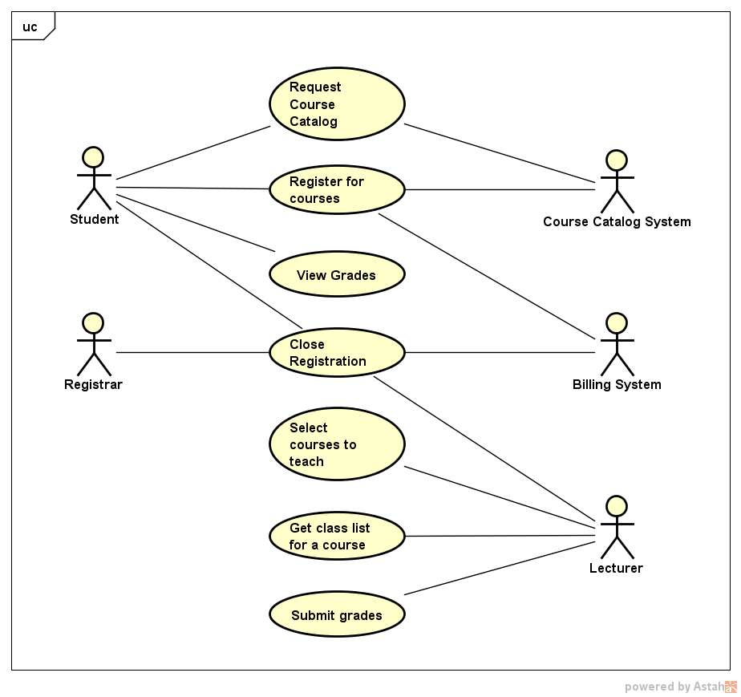
Voorbeeld van een use case diagram (UCD)

Slide 19
Oefening
Beschrijf in tweetallen in tekst (bulletpoints) een toelichting op het use case model van de vorige dia
Wat doet dit systeem?
Benoem de ‘informatie’ die gebruikt wordt per use case
Groepsdiscussie
bespreking diverse uitwerkingen
Evaluatie

Slide 20
Beoordeel waarde en technische risico’s
Voor iedere Use Case bepaal je de waarde vanuit het stakeholderperspectief
De gebruiker bepaalt wat waardevol is en wat niet
Het technische team bepaalt wel of niet mogelijk is
Notes:
Business value (waarde) wordt gebaseerd op opbrengst, afgenomen uitgaven of immateriele voordelen. Wanneer er geen overeenstemming is, probeer deze uit te drukken in euro’s / te kwantificeren en zo met elkaar te vergelijken.
Risico is gebaseerd op de bekende architectuur risico’s die verbonden zijn aan de implementatie van de functionaliteit van de use case (mate van complexiteit, onzekerheid over de oplossing) Wanneer gebruik gemaakt wordt van een pakketoplossing kijk dan primair naar risico’s vanuit de integratie met andere systemen.
Wanneer je vanuit de gebruiker / actor waarde en risico bepaalt, beperk een dergelijke sessie dan in de tijd, en hang aan iedere waarde / risico een indicator hoog / gemiddeld / laag.
Dit doe je om te bepalen met welke use cases je moet beginnen met detailleren / uitwerken.
Suggest time boxing assessment activities; otherwise people will create finer and finer distinctions of little additional value. That time would be better spent writing use cases.
Business values should be the same for different departments or organizations within the same company. Technical risks, however, will vary from project to project.

Slide 21
Review
Hoe vind je Use Cases?
Notes:
How do you find use cases?: slide 16-20

Slide 22
Oefening (20 minuten)
Maak in je duo voor het baliegedeelte van de apotheek:
Een lijstje met actoren relevant voor dit onderdeel
Use Cases
Deze bespreken we daarna klassikaal
Notes:
Denk eraan dat er een hiërarchische decompositie van “pilletje” hebben gemaakt! -> vinden van UC!

Slide 23
Voorbeelduitwerking – Functionaris - Actor
FUNCTIONARISSEN | ACTOREN | Administrateur | Bestellingverwerker | Medicijndispenseerder | Medicijnbereider | Medicijncontroleur | Voorraadbeheerder | Bezorger | Webshop
Apotheker |  | x | x | x | x | x | x
Apothekersassistent |  | x | x | x | x | x | x
Algemeen ondersteunend medewerker |  |  |  |  |  |  | x
Bezorger |  |  |  |  |  |  |  | x
Webshop |  |  |  |  |  |  |  |  | x

Slide 24
Huiswerk
Maak casusopdracht 4a

